Slide 1
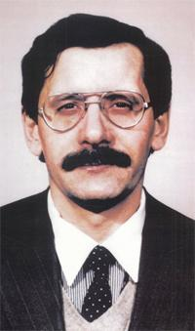
Профессор Валерий Васильевич Иванов (1947-1998)
Доктор медицинских наук, профессор, зав. кафедрой патофизиологии,
автор учебника «Клеточная и молекулярная патология» для студентов медицинских вузов,
основатель научного направления «Молекулярная патология, молекулярная токсикология» в Красноярске,
эксперт Всемирной организации здравоохранения,
руководитель 4 докторских и 13 кандидатских диссертаций,
автор более 200 статей в престижных российских и международных журналах,
автор 2 монографий, 8 изобретений,
Лауреат международных премий за исследования в области токсикологии (Япония),
организатор международного сотрудничества университета (Япония, Бельгия и другие страны), основатель и секретарь Российско-Японской ассоциации медицинского обмена.
Область научных интересов: клеточно-молекулярные механизмы токсичности ксенобиотиков и развития заболеваний химической этиологии

